Slide 1
TALLER DE APLIcACIONES PARA INTERNET
Profesor: Helmuth Aubel
Carrera: Programación y análisis de sistemas
Sección: 3700
21 de marzo 2022

Slide 2
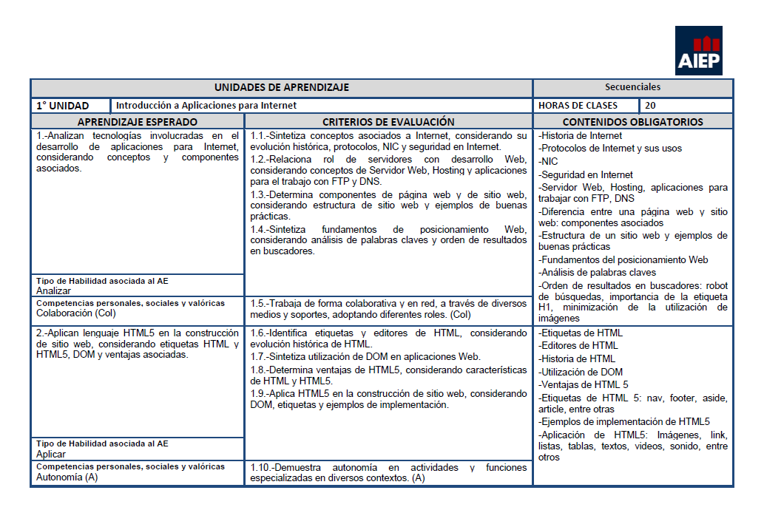
DESCRIPTOR DE ASIGNATURA

Slide 3
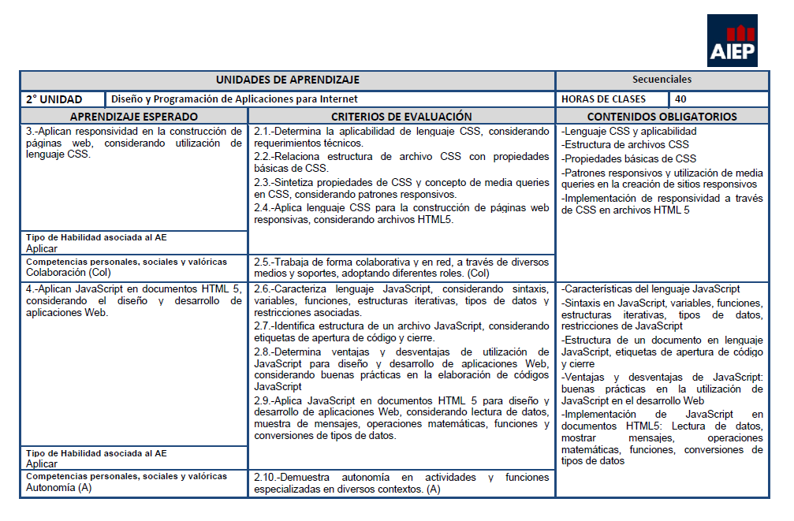

Slide 4
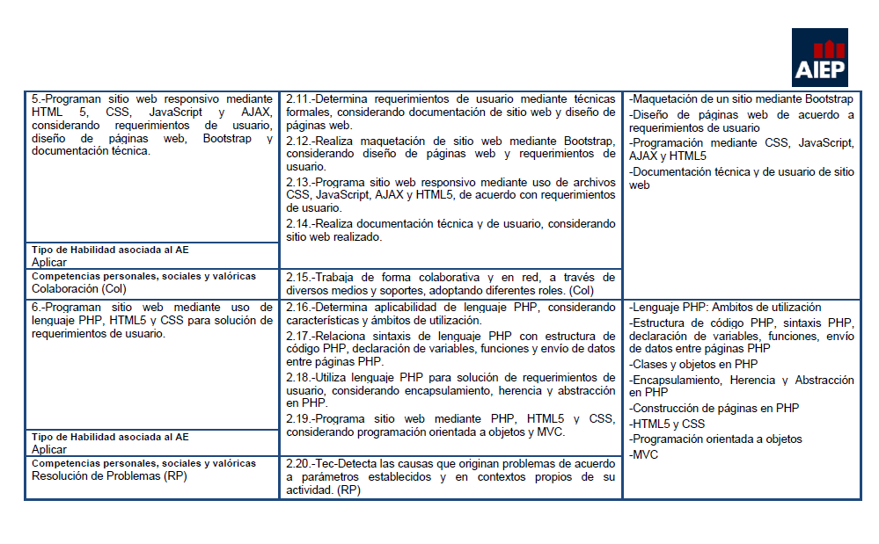

Slide 5
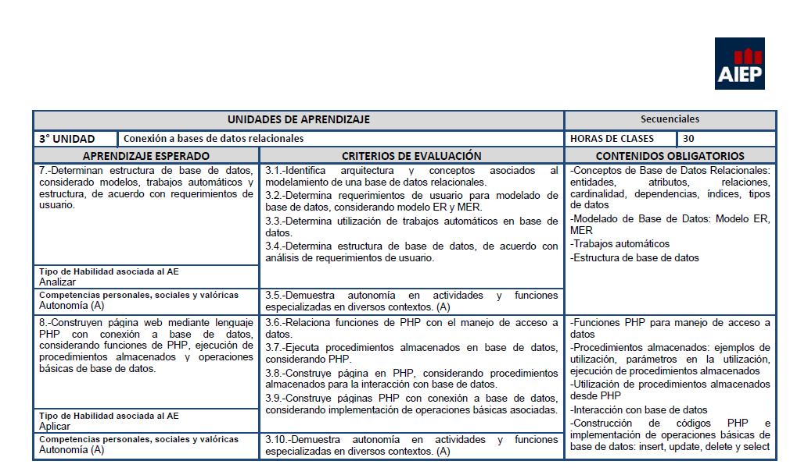

Slide 6
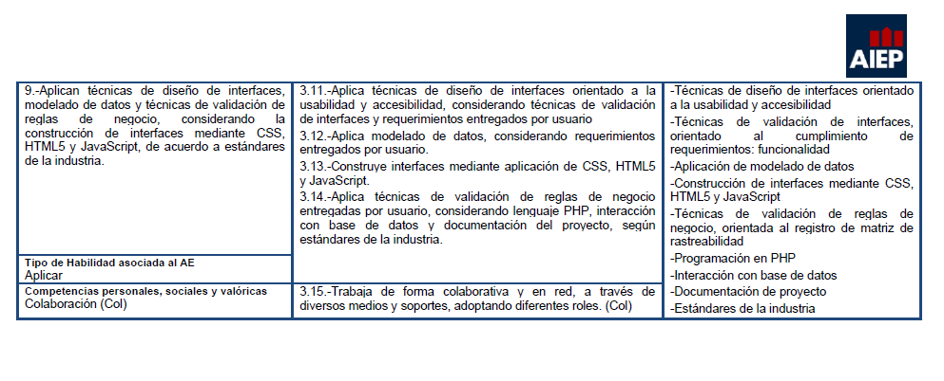

Slide 7


Introducción a aplicaciones para internet
¿Qué es el Internet?
Es un conjunto de descentralizado de redes de comunicación interconectadas que utilizan familias de protocolos como TCP/IP, garantizando que las redes físicas heterogéneas que la componen funcionen como una red lógica, de alcance mundial.
También se puede definir como un conjunto de ordenadores interconectados globalmente

Slide 8
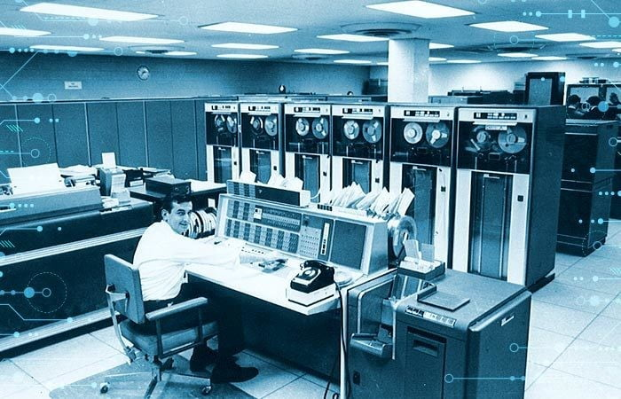
Historia del internet
Antes del internet
La única forma de comunicación digital era por medio del telégrafo(1840), el cual emitía señales eléctricas que viajaban por cables conectados entre un origen y destino.
ARPA
En 1958 se fundo “Advanced Researchs Proyects Agency” (ARPA) en EEUU por el ministerio de defensa.
El cual su misión era crear comunicaciones directas entre ordenadores para poder comunicar las diferentes bases de investigación.
Posteriormente en el año 1967 ya se había realizados las suficientes investigaciones para que ARPA publicara la red de ordenadores, la cual se denomino ARPANET.

Slide 9
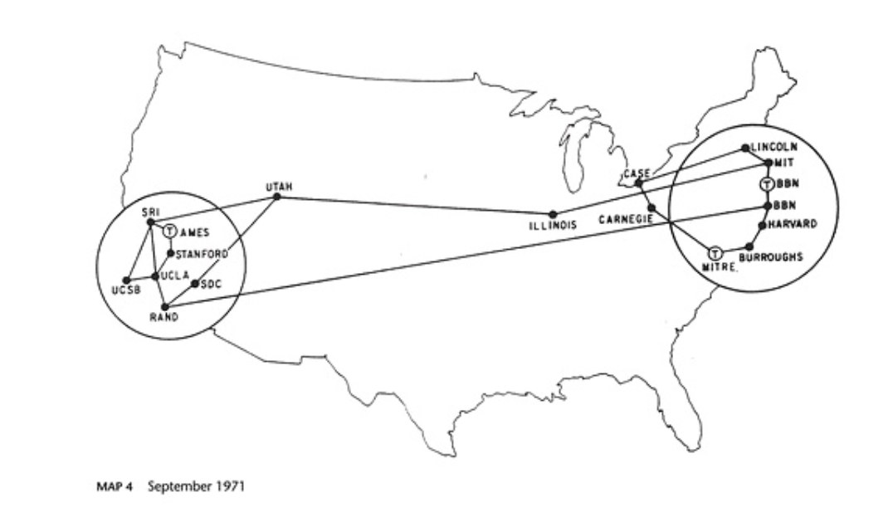

Slide 10
ARPANET→INTERNET
ARPANET se presento en la primera conferencia “Computers and communications” en Washington DC.
Entre el 1974-1982 se crearon redes entre las que destacaron:
Telenet (1974)
Usenet (1979)
Bitnet (1981)
Eunet (1982)
En 1982 ARPANET adopto los protocolos de TCP/IP y en ese instante se creo Internet.

Slide 11
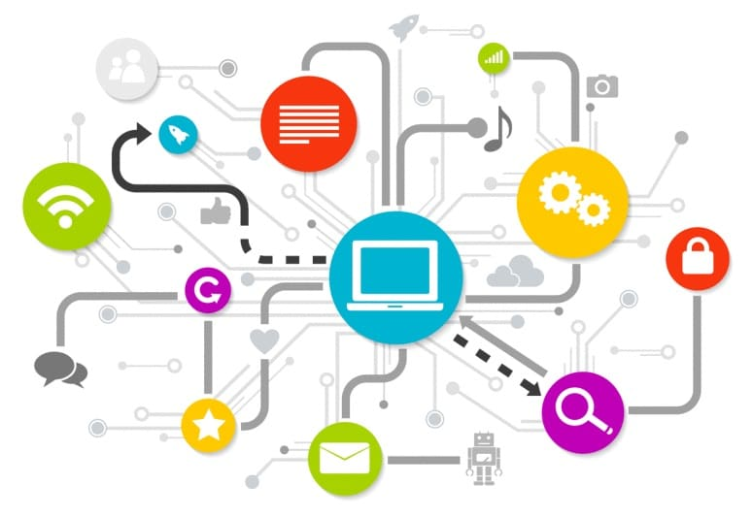
PROTOCOLOS DE INTERNET Y SUS USOS
¿Qué es un protocolo?
Es un conjunto de reglas o pasos para realizar determinada acción.
¿Qué es un protocolo de red?
TPC/IP
TPC: protocolo de control de transmisión
IP: protocolo de internet
Al utilizar estos protocolos de manera en conjunta podemos enlazar dispositivos a alguna red disponible.

Slide 12


PROTOCOLOS DE COMUNICACIÓN DE RED
TPC/IP
HTTP
“Hypertext transfer Protocol”, es el nombre del protocolo el cual nos permite realizar una petición de datos y recursos, los cuales pueden ser documentos en HTML, es la base de cualquier intercambios de datos en la Web, es un protocolo de cliente-servidor.

Slide 13



PROTOCOLOS DE SEGURIDAD DE RED
Son los encargados de implementar la seguridad en las comunicaciones de red entre servidores.
HTTPS
HyperText Transfer Protocolo Secure, es un protocolo de comunicación que protege la integridad y la confidencialidad de los datos de los usuarios entre su ordenadores y el sitio.
SSL
Secure sockets layer, la tecnología estándar para mantener segura una conexión a internet, así como proteger cualquier información confidencial entre dos sistemas.
SFTP
Protocolo de transferencia de archivos SSH, FTP es el método estándar para la transferencia de archivos pero este se esta volviendo obsoleto debido al entorno consiente a la seguridad informática.

Slide 14

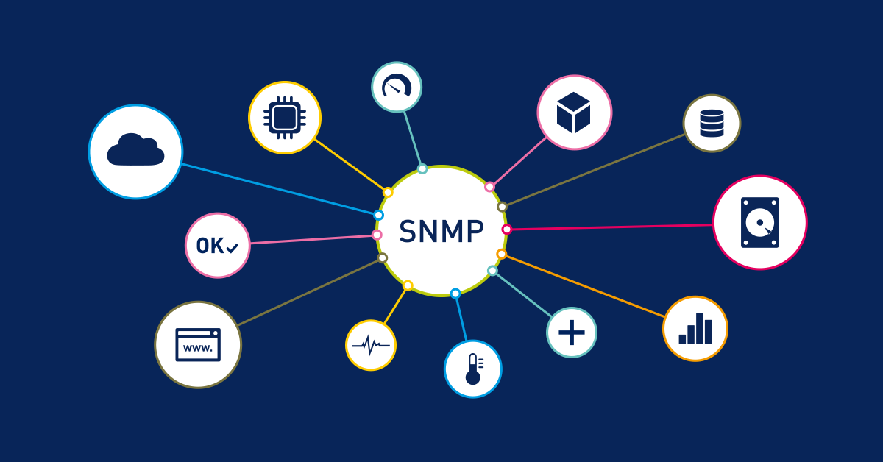
PROTOCOLOS DE GESTION DE RED
Proporcionan mantenimiento y gobierno de la red
SNMP
Protocolo de gestión de redes simples, es uno de los protocolos mas vigentes al día de hoy, antiguamente los switches y routers eran configurados por este protocolo, hoy en día todos los dispositivos poseen este protocolo al momento de conectarse una red.
ICMP
El protocolo de mensajes de control y error de internet, el cual se utiliza por los routers y por los host para comunicar la información de control o error en la red.

Slide 15
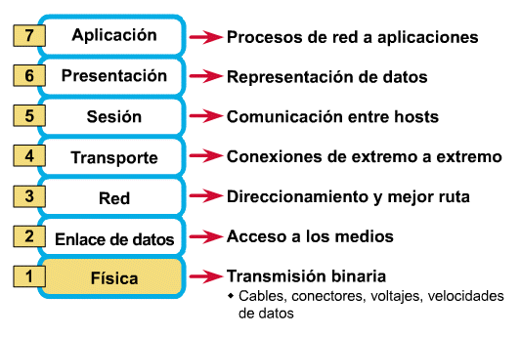
Modelo osi

Slide 16

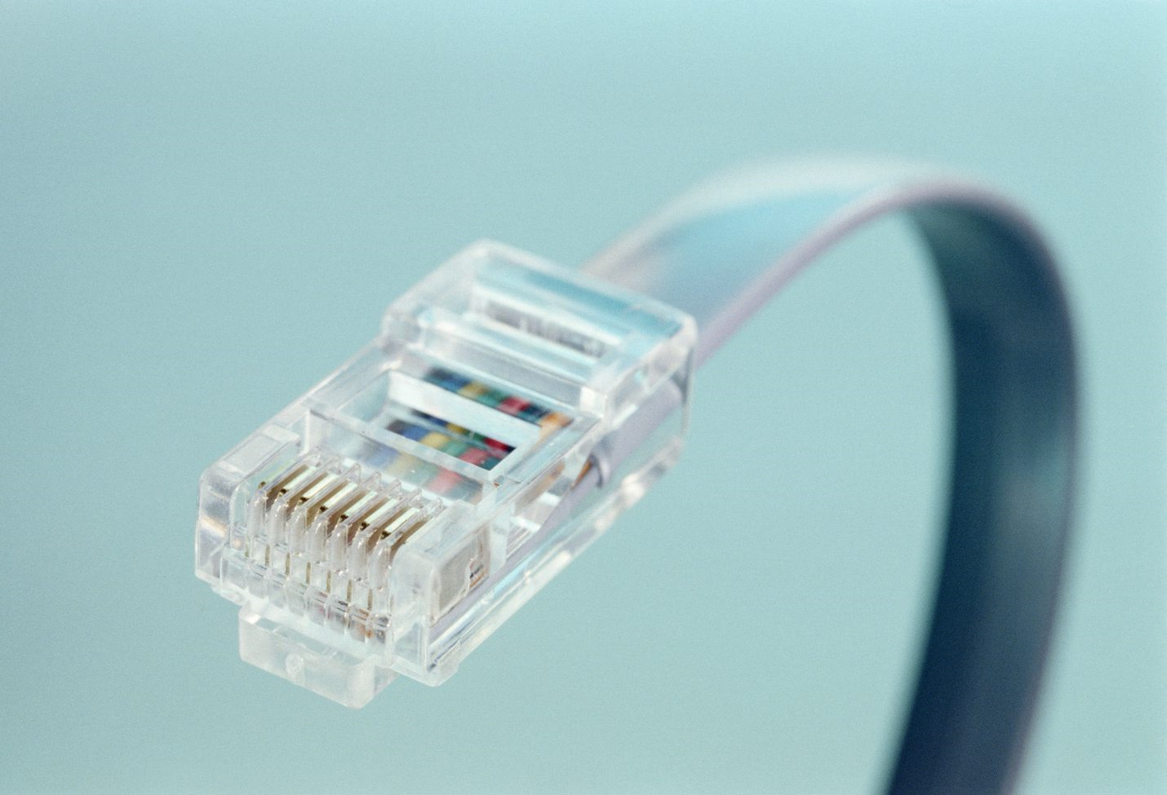
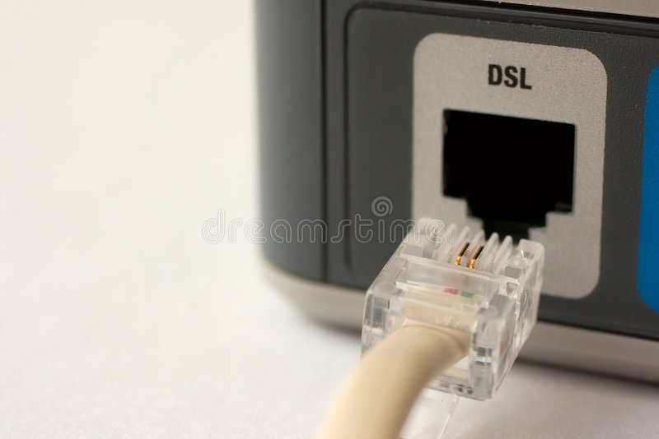
CAPA FISICA
USB: Universal Serial Bus
Ethernet: Ethernet physical layer
DSL: Digital subscriber line
Etherloop: Combinación de Ethernet and DSL
Infrared: Infrared radiation
Frame Relay
SDH: Jerarquía digital síncrona
SONET: Red óptica sincronizada

Slide 17
Capa de enlace de datos
DCAP: Protocolo de acceso del cliente de la conmutación de la transmisión de datos
FDDI: Interfaz de distribución de datos en fibra
HDLC: Control de enlace de datos de alto nivel
LAPD: Protocolo de acceso de enlace para los canales
PPP: Protocolo punto a punto
STP (Spanning Tree Protocol): protocolo del árbol esparcido
VTP VLAN: trunking virtual protocol para LAN virtual
MPLS: Conmutación multiprotocolo de la etiqueta

Slide 18
Capa de red
ARP: Protocolo de resolución de direcciones
BGP: Protocolo de frontera de entrada
ICMP: Protocolo de mensaje de control de Internet
IPv4: Protocolo de internet versión 4
IPv6: Protocolo de internet versión 6
IPX: Red interna del intercambio del paquete
OSPF: Abrir la trayectoria más corta primero
RARP: Protocolo de resolución de direcciones inverso

Slide 19
Capa de transporte
IL: Convertido originalmente como capa de transporte para 9P
SPX: Intercambio ordenado del paquete
SCTP: Protocolo de la transmisión del control de la corriente
TCP: Protocolo del control de la transmisión
UDP: Protocolo de datagramas de usuario
iSCSI: Interfaz de sistema de computadora pequeña de Internet iSCSI
DCCP: Protocolo de control de congestión de datagramas

Slide 20
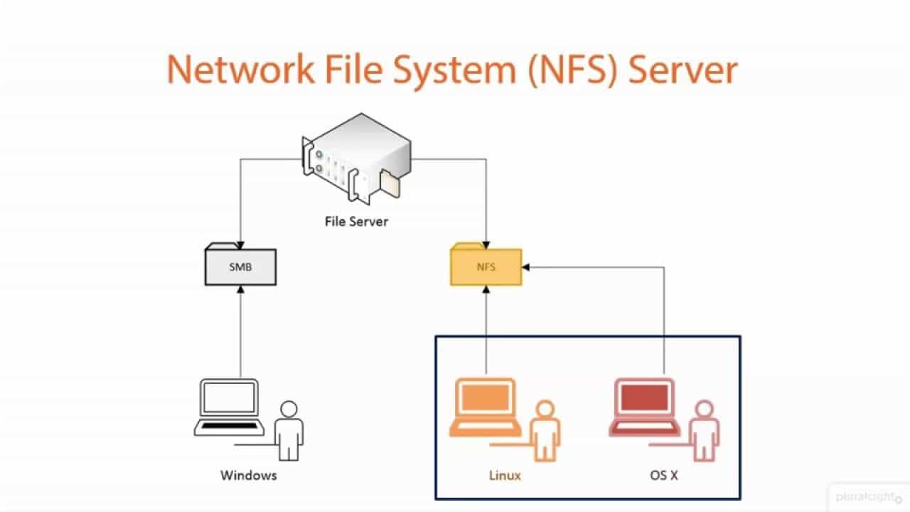
CAPA DE SESION
NFS: Red de sistema de archivos
SMB: Bloque del mensaje del servidor
RPC: Llamada a procedimiento remoto
SDP: Protocolo directo de sockets
SMPP: Mensaje corto punto a punto

Slide 21

CAPA DE PRESENTACION
TLS: Seguridad de la capa de transporte
SSL: Capa de conexión segura
XDR: Extenal data representation
MIME: Multipurpose Internet Mail Extensions

Slide 22

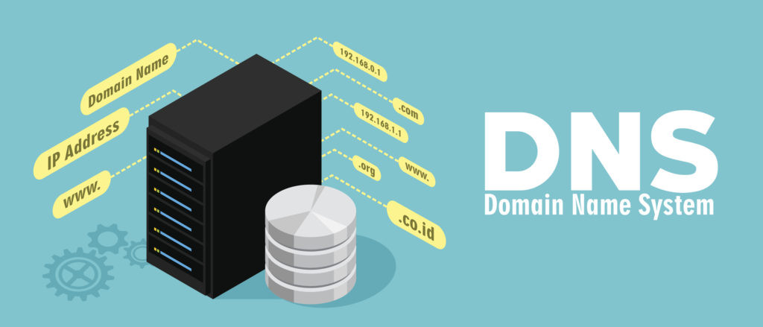

CAPA DE APLICACION
DHCP: Protocolo de configuración dinámica de host
DNS: Domain Name System
HTTP: Protocolo de transferencia de hipertexto
HTTPS: Protocolo de transferencia de hipertexto seguro
POP3: Protocolo de oficina de correo
SMTP: protocolo de transferencia simple de correo
Telnet: Protocolo de telecomunicaciones de red

Slide 23

nic
NIC es una sigla que significa "Network Information Center", o Centro de Información de Redes, nombre histórico usado en todo el mundo para definir la organización encargada de administrar los nombres de dominio en alguna categoría en Internet.
“NIC Chile es la entidad encargada de administrar el registro de nombres de dominio .CL, el identificador que corresponde al ccTLD (country code Top Level Domain) de Chile; y es responsable de operar la tecnología (DNS) que permite que los nombres funcionen de manera eficiente y segura, para que personas, empresas e instituciones puedan identificarse en Internet.”

Slide 24



Seguridad de internet
¿Qué es seguridad?
Seguridad ​ cotidianamente se puede referir a la ausencia de riesgo o a la confianza en algo o en alguien.
¿Qué es seguridad de internet?
Son todas aquellas precauciones que se toman para proteger todos los elementos que hacen parte de la red, como infraestructura e información.
Hoy en día la seguridad informática se encarga de crear métodos, procedimientos y normas para que se logren identificar e eliminar las vulnerabilidades en la información y equipos físicos.

Slide 25

SERVIDOR WEB
Podemos referirnos a hardware o software, o a ambos trabajando juntos.
En cuanto a hardware, un servidor web es una computadora que almacena los archivos que componen un sitio web (ej. documentos HTML , imágenes, hojas de estilos CSS y archivo JavaScript) y los entrega al dispositivo del usuario final. Está conectado a internet y es accesible a través de un nombre de dominio como aiep.cl.
En cuanto a software, un servidor web tiene muchas partes encargadas del control sobre cómo tienen acceso los usuarios a los archivos, por lo menos un servidor HTTP. Un servidor HTTP es una pieza de software que comprende URLs (direcciones web) y HTTP (el protocolo que tu navegador usa para ver las páginas web).

Slide 26





HOSTING
Es un servicio de alojamiento en línea que te permite publicar un sitio o una aplicación web en internet, cuando contratas o adquieres un hosting básicamente alquilas un espacio en el servidor para que almacene todos los archivos y datos de tu sitio o aplicación.

Slide 27





APLICACIONES PARA TRABAJAR CON FTP
FileZilla.
WISE-FTP.
Cyberduck.
FireFTP.
SmartFTP.

Slide 28
DNS
El sistema de nombres de dominio (DNS) es el directorio telefónico de Internet. Las personas acceden a la información en línea a través de nombres de dominio como aiep.cl o Facebook.com. Los navegadores web interactúan mediante direcciones de Protocolo de Internet (IP). El DNS traduce los nombres de dominio a direcciones IP para que los navegadores puedan cargar los recursos de Internet.
Ejercicio: abrir CMD en Windows y realizarle ping a 8.8.8.8

Slide 29
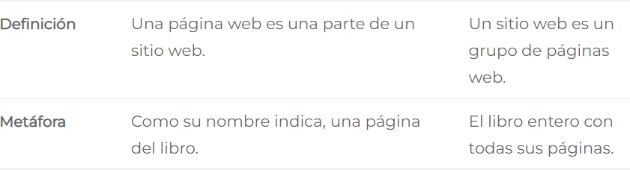
PAGINA WEB VS SITIO WEB

Slide 30
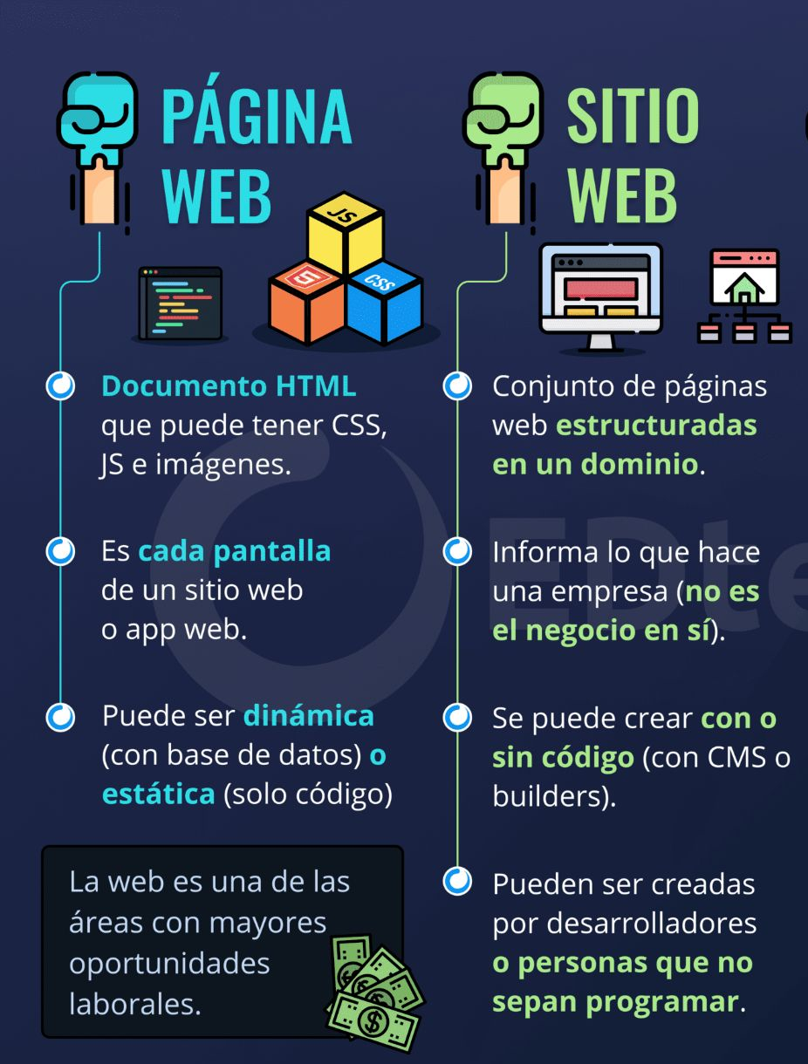

Slide 31
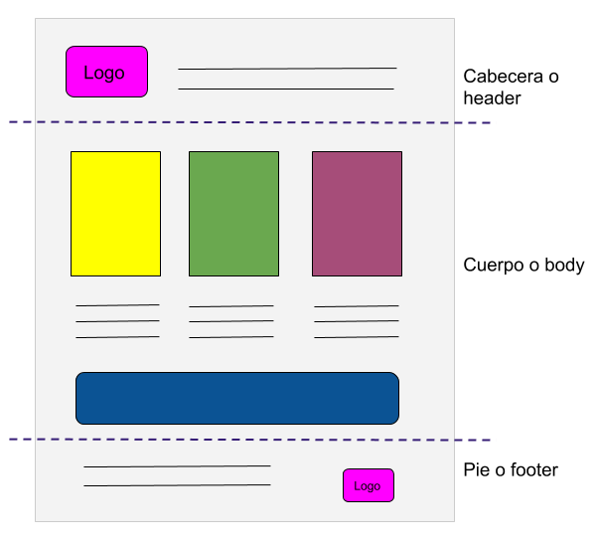
Estructura de una pagina web

Slide 32
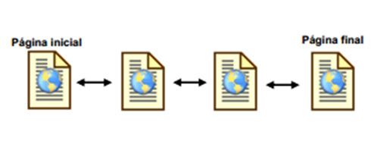
Estructura de un sitio web
Estructura de un sitio web Lineal: Es una de las más simples, es como si pasaras las páginas de un libro pero sin la opción de elegir a qué páginas ir: solamente se puede ir desde una página a la siguiente o a la anterior. Es útil si lo que deseamos es que el usuario siga un recorrido dirigido al lugar que queremos; sin embargo, la sensación de obligación es evidente pues no hay posibilidad de acceder a otras páginas a menos que se siga esta ruta.

Slide 33
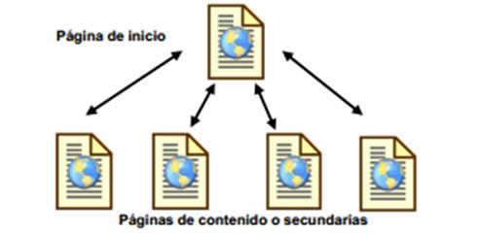
ESTRUCTURA DE UN SITIO WEB
Estructura de un sitio web Jerárquica o de Árbol: Estructura en la que hay una página de inicio o principal desde la que se accede a un conjunto de páginas, generalmente a través de un menú de navegación. Desde ese conjunto de páginas se puede acceder a otras y así sucesivamente. Pese a ser la más común, es también poco aconsejable porque no hay total conexión entre páginas y por tanto la experiencia del usuario sigue siendo deficiente desde el punto de vista de la usabilidad y desde el punto de vista del rastreo de páginas que realiza Google.

Slide 34
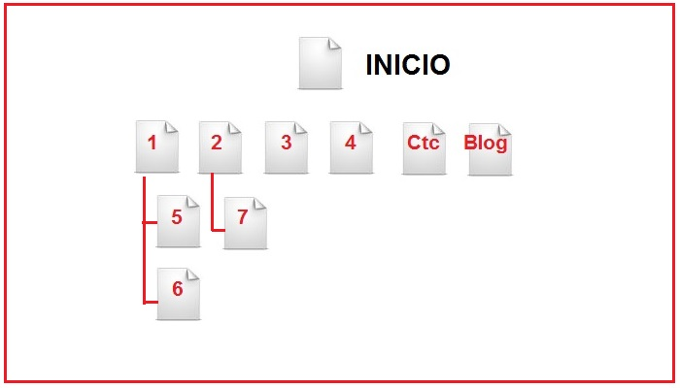
Estructura de un sitio web
Estructura de un sitio web Lineal con Jerarquía o Mixta: Estructura mixta que saca provecho de las ventajas de las dos estructuras anteriores. Las páginas y subpáginas se organizan de forma jerárquica pero también es posible navegar de forma lineal y transversal. Esta es la estructura de un sitio web bien hecho, la más óptima, para casi todos los casos, puesto que todas las páginas están “conectadas” entre sí y de este modo Google es capaz de rastrearlas antes y la experiencia del usuario mejora notablemente.

Slide 35

Estructura de un sitio web
Web Corporativa: Suele ser el canal para transmitir información interna en una empresa. Por este motivo, suelen contar con pocas páginas y no importa tanto el posicionamiento, asimismo, su estructura web suele estar formada por secciones predefinidas: Home; servicios; quienes somos, contacto…

Slide 36
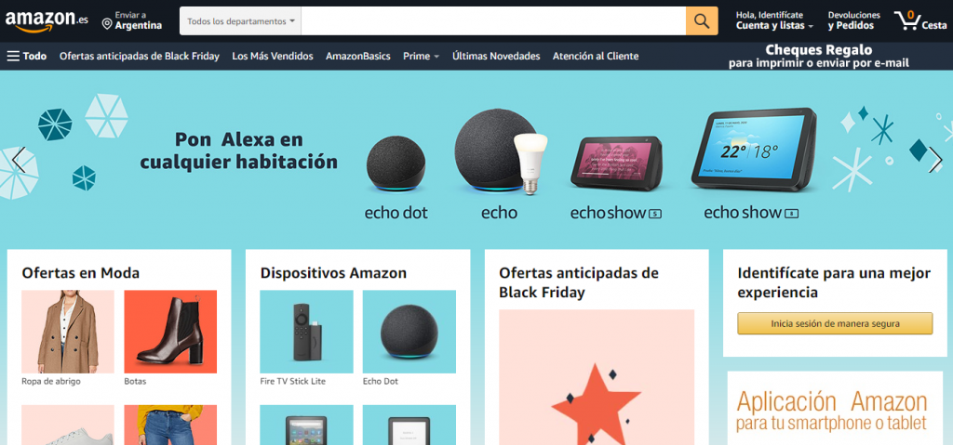
ESTRUCTURA DE UN SITIO WEB
E-commerce: Formulada para promover las ventas se diseña de tal manera que pueda facilitar la búsqueda de productos o servicios. Se recomienda para su estructura que se utilice un estilo piramidal o de silo. En este caso, la página principal enlaza a la página de cada categoría de producto y de ahí, a las páginas de contenido.

Slide 37
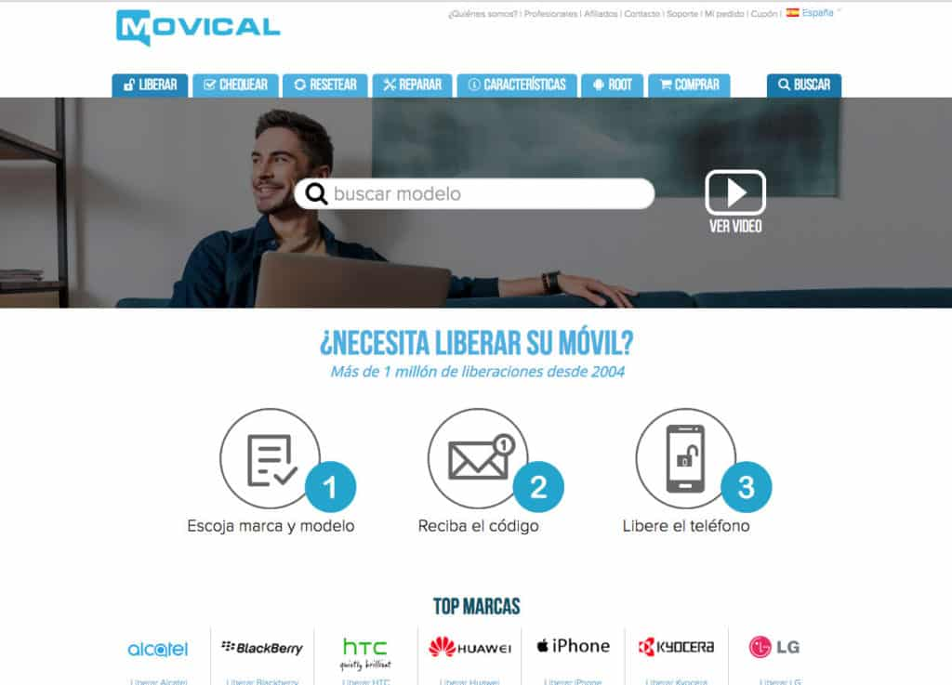
Estructura de un sitio web
Web de servicios: Al igual que ocurre en las tiendas online, este tipo de sitio web busca la conversión. Sin embargo, no tiene por qué implicar una venta directa de un servicio. La conversión puede ser la petición de una cita, contactar a través del formulario, descargar un contenido y por lo que respecta a la estructura, lo ideal es que siga también una estructura piramidal o de silo.

Slide 38
FUNDAMENTOS DE POSICIONAMIENTO WEB
También definido como posicionamiento SEO (por sus siglas en inglés Search Engine Optimization) son un conjunto de técnicas que se aplican en una página web con el objetivo de mejorar su posición y su visibilidad en los motores de búsqueda de los principales navegadores.
Cuando un usuario realiza una búsqueda, los distintos sitios web que han indexado esa palabra clave aparecerán en una lista de resultados de Google. Estas páginas web que clasifica son los resultados de búsqueda orgánicos, y el posicionamiento de tu página web es, por lo tanto, clave para llegar a más clientes que estén interesados en los productos o servicios que ofreces.
En otras palabras, podemos definir el SEO como un proceso enfocado a situar una determinada página web en las primeras posiciones de las páginas de los resultados de búsqueda ante una consulta específica de un usuario.

Slide 39
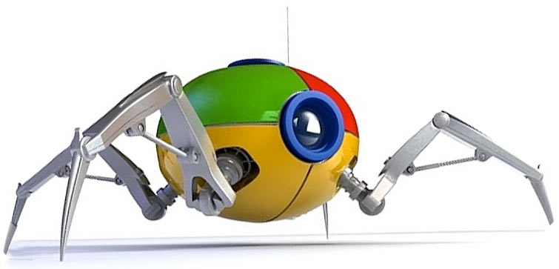
Orden de resultados en buscadores
Robots de búsqueda: Programa usado por los motores de búsqueda que rastrea la red y busca sitios web para indexarlos y facilitar su búsqueda por palabras clave. Los motores de búsqueda envían arañas para visitar un sitio y recolectar páginas web.

Slide 40

Orden de resultados en buscadores
Googlebot está diseñado para ejecutarse de manera simultánea en miles de equipos con el objetivo de mejorar el rendimiento y ajustarse al crecimiento de la Web. Además, para reducir el uso del ancho de banda, se ejecutan muchos rastreadores en equipos ubicados cerca de los sitios que podrían rastrear. Por lo tanto, es posible que en tus registros se muestren visitas de varios equipos en google.com y que todos tengan el usuario-agente Googlebot. Nuestro objetivo es rastrear todas las páginas posibles de tu sitio en cada visita sin superar el límite del ancho de banda de tu servidor. Si tu sitio no logra seguir el ritmo de las solicitudes de rastreo de Google

Slide 41

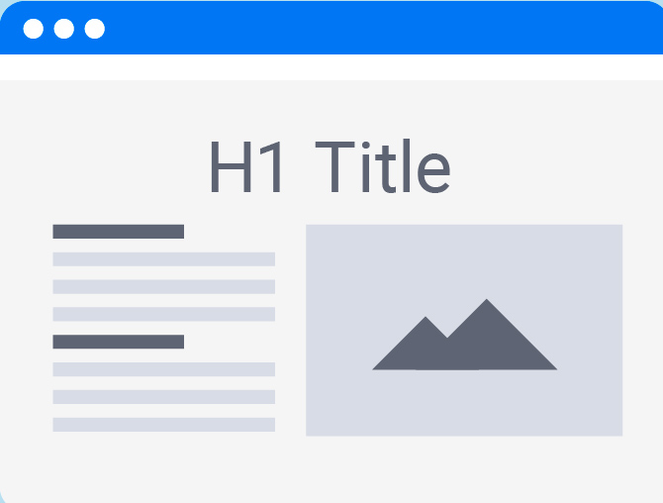
Importancia Etiqueta h1
El H1 es el encabezado que corresponde al título del contenido de un sitio web. Por lo tanto, del mismo modo que en un libro de texto, sólo hay una etiqueta H1 en un determinado artículo. El H1 debe ser corto, y las palabras claves tienen que ir al principio. Es importante tener en cuenta que Google da mayor importancia a las primeras palabras que a las últimas.

